Slide 1
Lai tev katra skolas diena Vienmēr īpaša un viena. Lai Tev prātā jaukas domas Un ik rītu laba oma. Lai Tev skolā labi iet, Desmitnieki somā lien. Zināšanas galvā liec, Slinkumu gan laukā triec!
/Autors nezināms/

Slide 2
Vai esat kļuvuši nopietnāki,
pieaugušāki, atbildīgāki?

Slide 3
mATEMĀTIKA 9. klasēm
2023./2024. MĀCĪBU GADS
Sk. Inta martuzāne

Slide 4
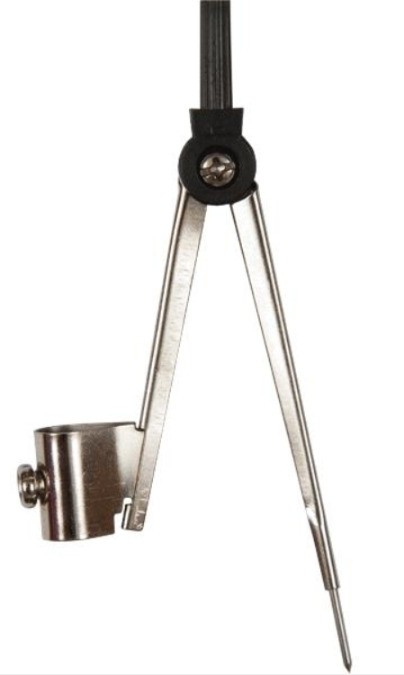
Nepieciešamais matemātikas stundās
Pierakstu klade (vēlams 96 lpp.)
Pildspalva, zīmulis, 2 taisnstūrveida lineāli, cirkulis ar ieliekamu pildspalvu, transportieris, līmes zīmulis, šķēres
Mape (ātršuvējs) ar sākumā vismaz 5 kabatiņām darbu un materiālu uzkrāšanai (darba lapas, teorijas lapas, mazie pārbaudes darbi, darbu izvērtējums)
Mācību grāmata - reti

Slide 5
Mācību sasniegumu vērtēšana
Monitoringa darbs uzdevumi.lv platformā bez vērtējuma
9. a klasei – 4. septembrī
9. d klasei – 5. septembrī
11 tematiskie pārbaudes darbi (vērtējums ballēs) – saskaņā ar grafiku
Starp tematiskajiem pārbaudes darbiem vismaz 2 sasniedzamo rezultātu apguves pārbaudes darbi (mazie pārbaudes darbi ar vērtējumu procentos)
Eksāmena izmēģinājuma darbs – maija 2. nedēļā (vērtējums procentos)
Tiem, kuri vēlēsies uzlabot gada vērtējumu – mutisks eksāmens

Slide 6
Mācību sasniegumu vērtēšana
Eksāmens 4. jūnijā. Jāiegūst vismaz 15 procenti.
Drīkst uzlabot tikai 1 tematiskā darba vērtējumu semestrī. Darba uzlabošana jāsaskaņo 5 dienu laikā pēc vērtējuma paziņošanas.
Kārtējie pārbaudes darbi var notikt iepriekš nebrīdinot. Vērtējumus nevar uzlabot. Vērtējumi procentos neietekmē gada atzīmi.
Diagnostikas darbi - gatavošanās eksāmenam. Vērtējums procentos. Vērtējumus nevarēs uzlabot.

Slide 7
Mācību sasniegumu vērtēšana
Katrā pārbaudes darbā būs kritērijs: ieguldījums tēmas apguvē, kas tiks novērtēts ar 6 – 8 punktiem
Punkti tiks piešķirti, ņemot vērā
mājas darbu izpildi
darbu klasē (cik aktīvi strādājam)
pierakstu sakārtotību un apjoma atbilstību
mapes sakārtotību atbilstoši prasībām

Slide 8
Gada vērtējumi
Lai saņemtu gada vērtējumu mācību priekšmetā, ir jāiegūst vērtējumi visos pārbaudes darbu grafikā paredzētajos pārbaudes darbos.
Gada vērtējums tiek aprēķināts kā vidējais aritmētiskais no visa mācību gadā PD saņemtajiem vērtējumiem

Slide 9
Obligātie tematiskie pārbaudes darbi atbilstoši tēmām
Līdzīgi trijstūri (25.09.)
Trapece (16.10.)
Sakarības taisnleņķa trijstūrī: sin, cos, tg (13.11.)
Saīsinātās reizināšanas formulas (4.12.)
Kvadrātvienādojumi (15.01.)
Kvadrātfunkcijas. Kvadrātnevienādības (29.01.)
Nevienādību sistēmas (5.02.)
Vienādojumu sistēmas (26.02.)
Skaitļu virknes (25.03.)
Riņķa līnija un ievilkti, apvilkti daudzstūri (15.04.)
Regulāri daudzstūri (29.04.)
Eksāmena izmēģinājuma darbs (?)

Slide 10
Jauna vērtēšanas tabula

Slide 11
Noteikumi
Stundās telefonus, viedierīces u. tml. lietot drīkst tikai ar skolotājas atļauju
Pārbaudes darbu laikā somas, telefoni, viedierīces u. tml. atrodas skolotājas norādītajā vietā – klases aizmugurē

Slide 12
Stundās, mājas darbiem, patstāvīgam darbam izmantosim
Soma.lv
Uzdevumi.lv
Maconis.zvaigzne.lv
Mācību grāmatu
Darba lapas
Koplietošanas mapi google diskā
intasmatematika.mozello.lv (pagaidām nav pieejams)

Slide 13
Piedāvāju šādas ZPD tēmas
Matemātiskās spēles matemātikas labākai apguvei
… (garuma, platuma) mērvienības ārpus starptautiskās mērvienību sistēmas
Mākslīgā intelekta izmantošanas iespējas matemātikas labākai apguvei
Skaitīšanas sistēmas un to pielietojums

Slide 14
Eksāmens
4. jūnijā
Centralizēts (labošanu organizē VISC)
Otrajā daļā būs jālieto zinātniskie kalkulatori
Iekļauti konstruēšanas uzdevumi, pierādījumu uzdevumi, skaidrojumi
Tiks vērtēts arī matemātiskās valodas lietojums

Slide 15
Eksāmens 2 daļās

Slide 16
Eksāmena saturs

Slide 17
Lai labāk sagatavotos eksāmenam
Konsultācija 1 reizi nedēļā, kurā mācīsimies to, kas jau būtu jāmāk un trenēsimies eksāmenam
Sāksim ar izteiksmju vienkāršošanu un izteiksmes vērtības aprēķināšanu

Slide 18
Matemātikas centralizētā eksāmena rezultāti
2022./2023.

Slide 23
Jautājumi…

Slide 24
Anketas…

Slide 25
Kā neuztraukties…

